Slide 1




DACKY
PRESENTADO POR: VICTORIA VIELMA
ANALISIS Y DESARROLLO DE SOFTWARE
INSTRUCTOR: GUILLERMO BURGOS
FECHA: 8 ABRIL 2025

Slide 2
¿Qué es DACKY?

Slide 3
Descripción
Dacky es una aplicación móvil diseñada para el rastreo GPS de mascotas, permitiendo a los dueños gestionar la información básica de sus mascotas, tarjeta virtual de vacunas y facilitar su recuperación en caso de extravío mediante un código QR en el collar.

Slide 4
Justificación

Slide 5
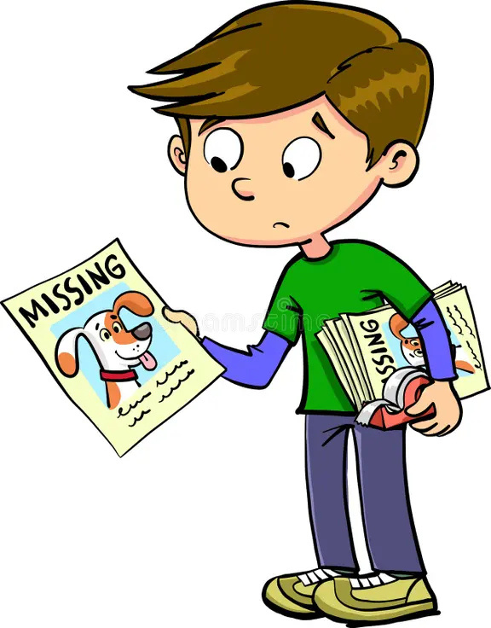

Problema
Solución
Alta tasa de perros extraviados sin posibilidad de identificación o contacto. | Aporta tranquilidad al dueño, moderniza el cuidado de mascotas y permite acción rápida ante emergencias.

Slide 6
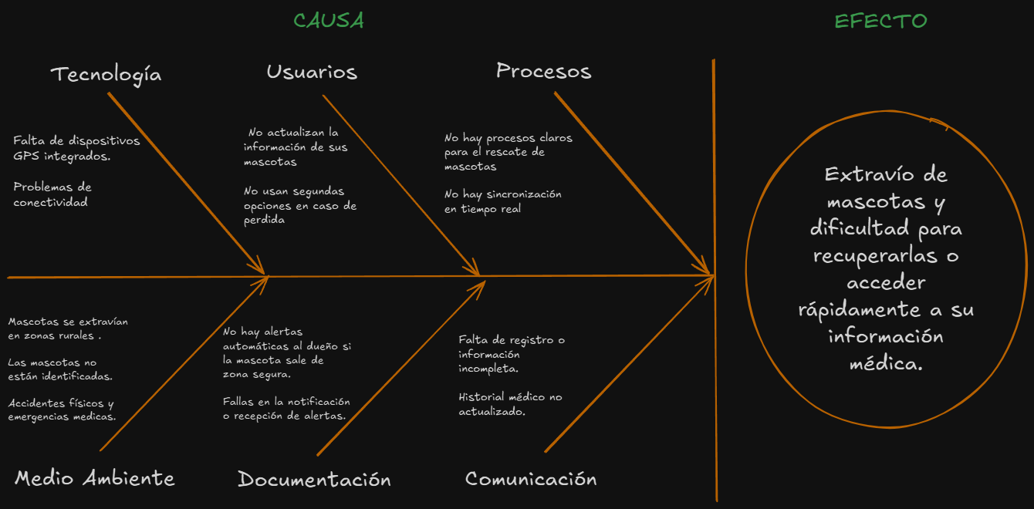
Diagrama de Causa y Efecto

Slide 7
Análisis y Contexto

Slide 8


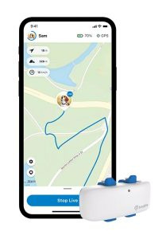
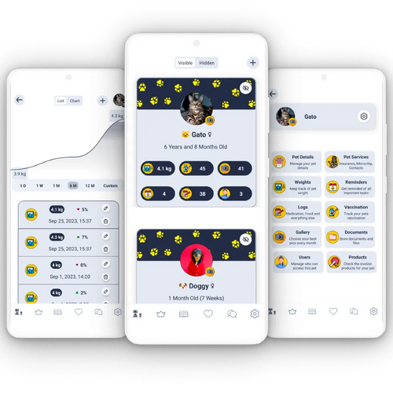
Análisis de Competencia
Poca integración entre identificación, tarjetas de vacunas virtual y rastreo GPS, en aplicativos para mascotas.
AppGPS
DogCatApp
Ejemplos de apps que no integran funcionalidades básicas en una sola

Slide 9
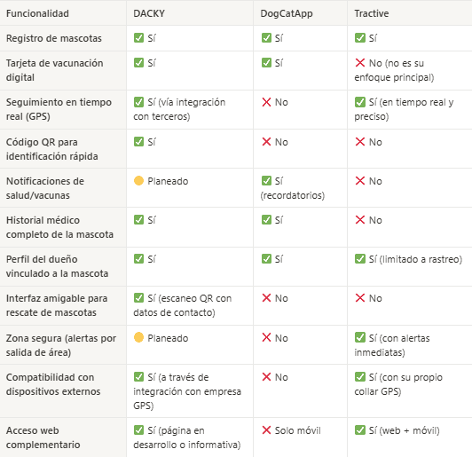
Cuadro Comparativo

Slide 10
Alcance de Proyecto

Slide 11
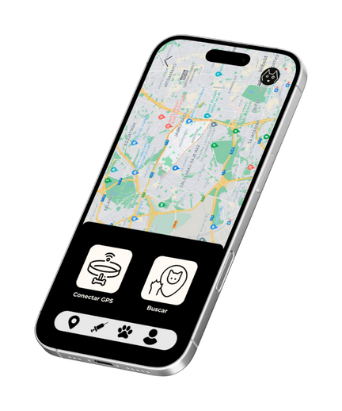
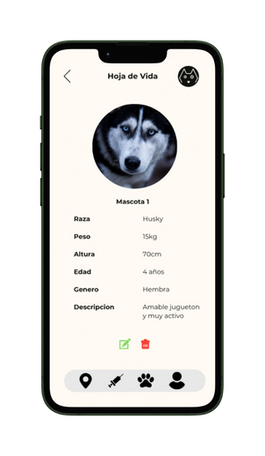
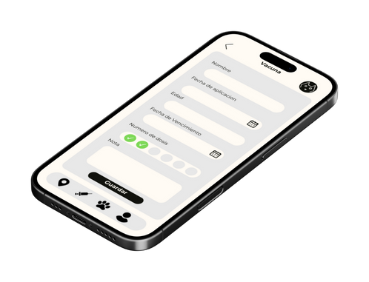
Objetivos
Desarrollar una aplicación móvil que permita a los usuarios registrar y rastrear a sus mascotas, integrando funcionalidades como:
✔️ Registro de la información de la mascota.
✔️ Tarjeta de vacunas digital.
✔️ Escaneo de código QR para mostrar la información de contacto en caso de pérdida.
Integración funcional excluyente:
✔️ Seguimiento en tiempo real mediante GPS.

Slide 12



Colaboracion Externa
La funcionalidad de rastreo GPS no será desarrollada directamente por mi. En su lugar, colaboraremos con una empresa especializada en tecnología de geolocalización:
✔️ El hardware necesario (collar o dispositivo GPS).
✔️ La tecnología para enviar la ubicación en tiempo real.
✔️ La API o interfaz de integración para nuestra aplicación móvil.

Slide 13
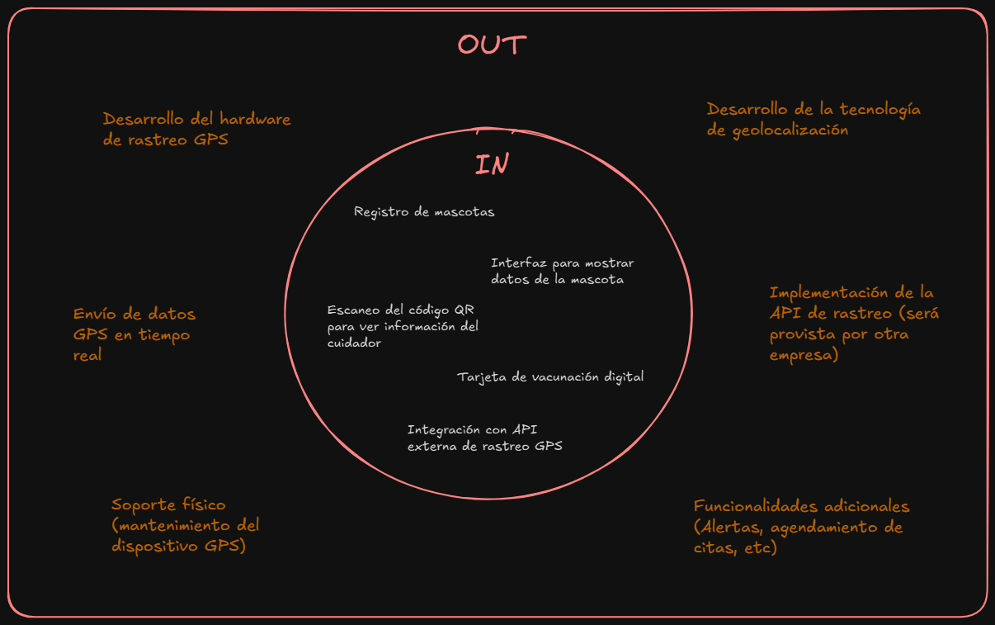
Diagrama de Alcance In/Out

Slide 14
Matriz de Requerimientos

Slide 15
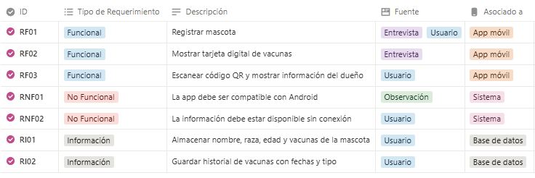
Descripción
Para la obtención de los requerimientos del sistema, se emplearon técnicas de elicitación como lluvia de ideas y observación del contexto. Esto permitió identificar los requerimientos funcionales, no funcionales y de información necesarios para desarrollar la aplicación móvil Dacky.
La matriz de trazabilidad permite vincular cada requerimiento con su categoría, origen y funcionalidad dentro del sistema, facilitando el seguimiento y validación durante el desarrollo.
Enlace de la Matriz de Requerimientos

Slide 16
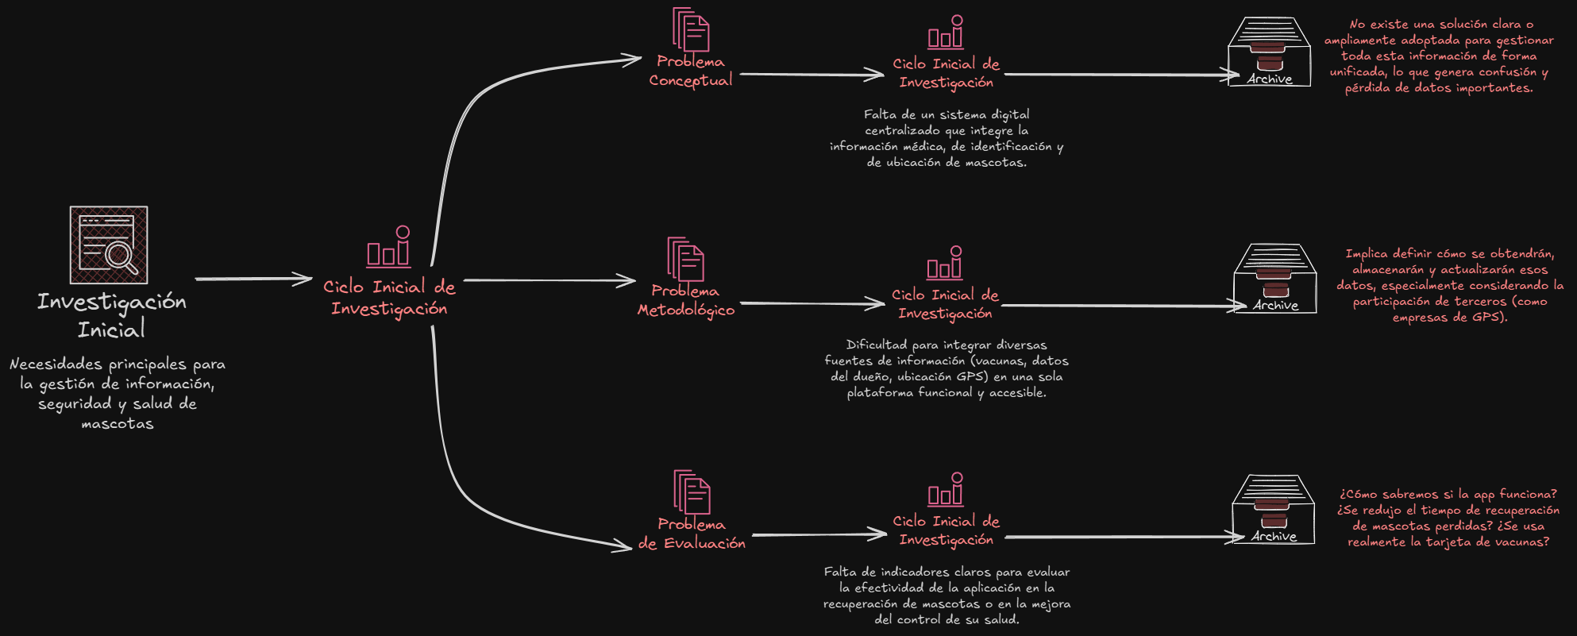
Diagrama de flujo de la elicitación

Slide 17
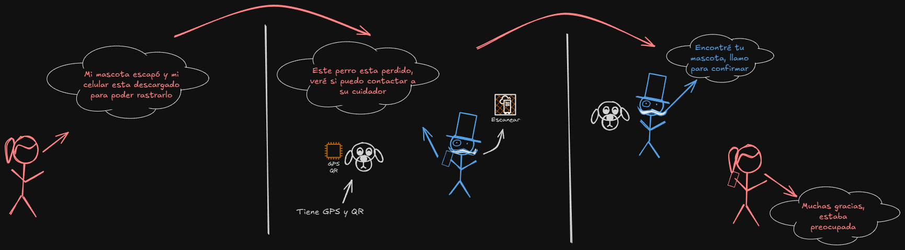
Diagrama de caso de uso del negocio

Slide 18
Diagrama de Casos de Usos
DIAGRAMAS UML

Slide 19
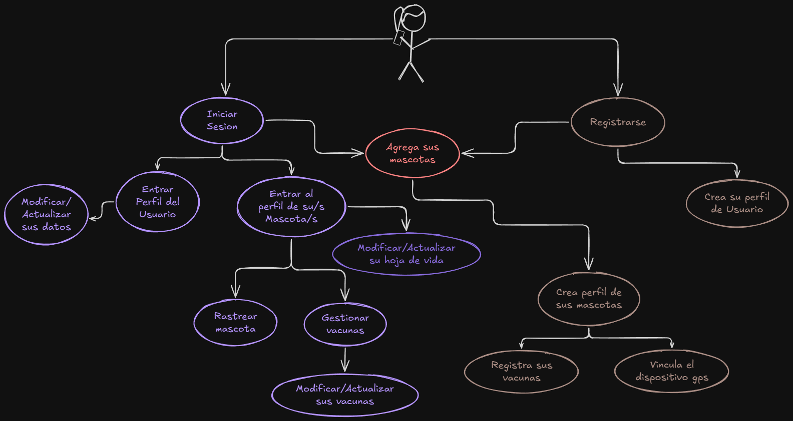

Slide 20
Diagrama de Entidad - Relación
DIAGRAMAS UML

Slide 21
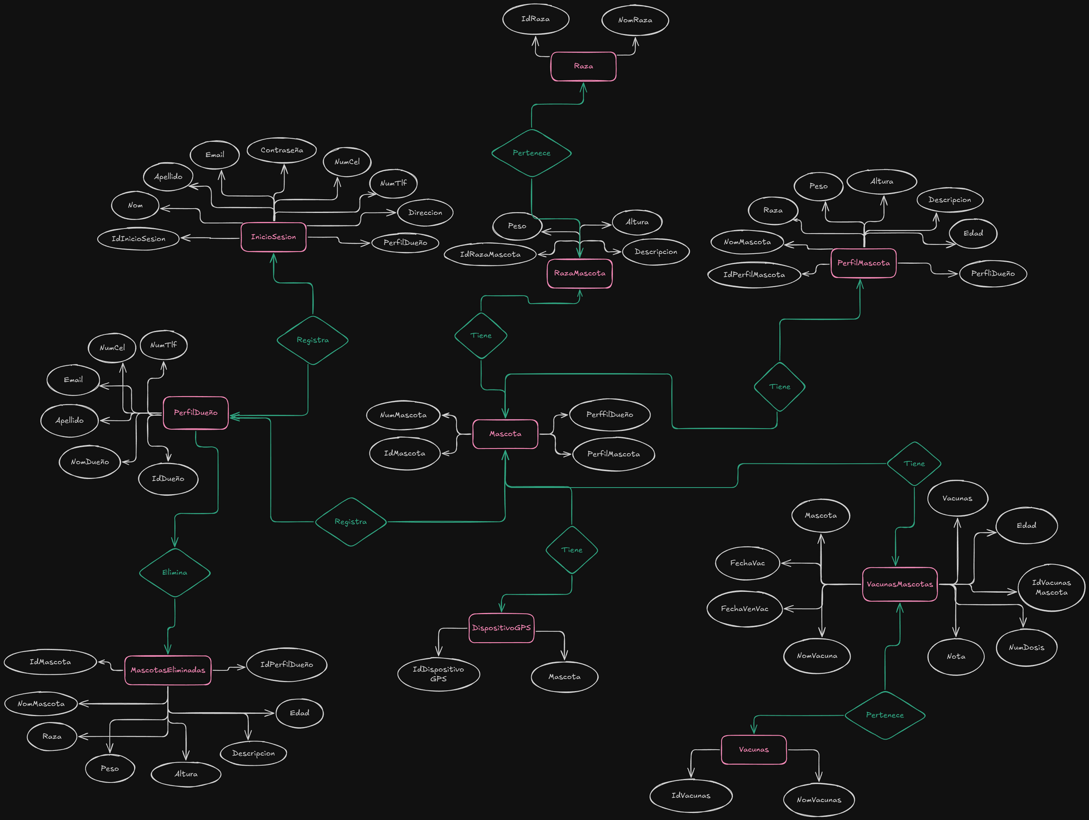

Slide 22
Modelo Relacional
DIAGRAMAS UML

Slide 23
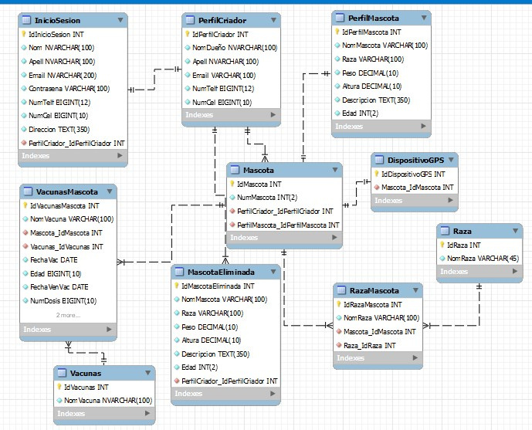

Slide 24
Diagrama de Clases
DIAGRAMAS UML

Slide 25
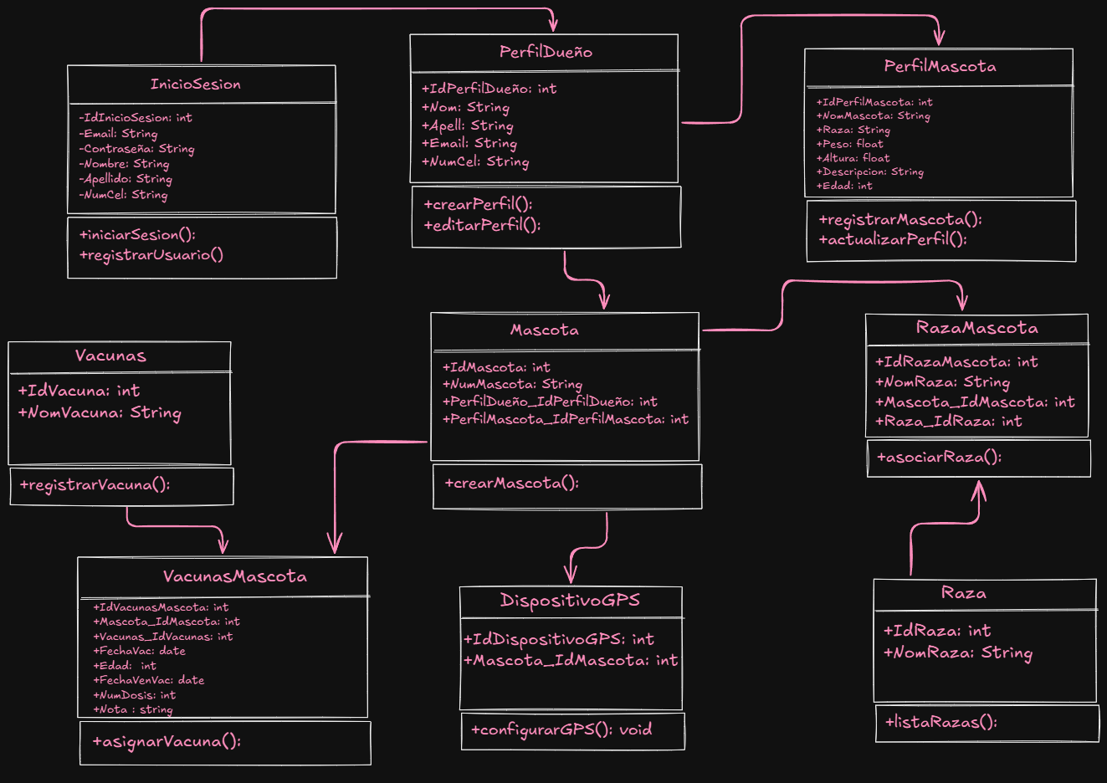

Slide 26
Mockups de la Aplicación

Slide 27
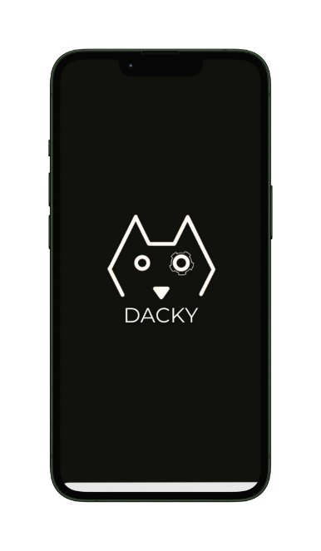
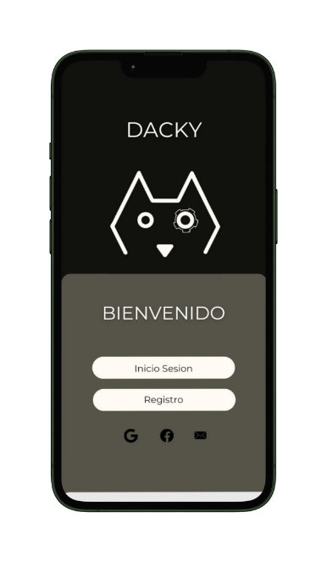
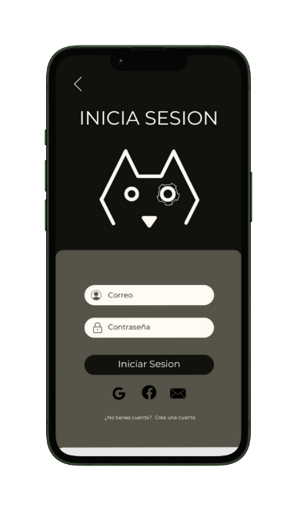
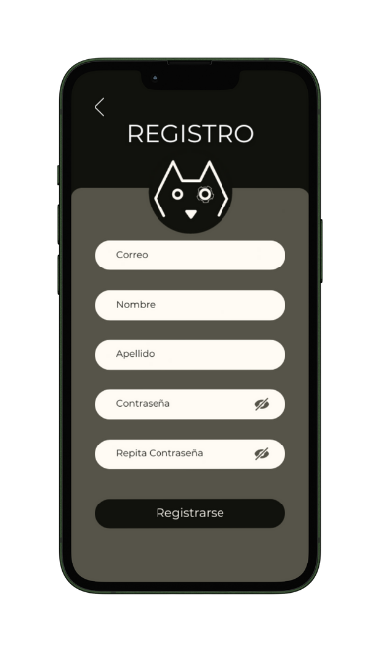
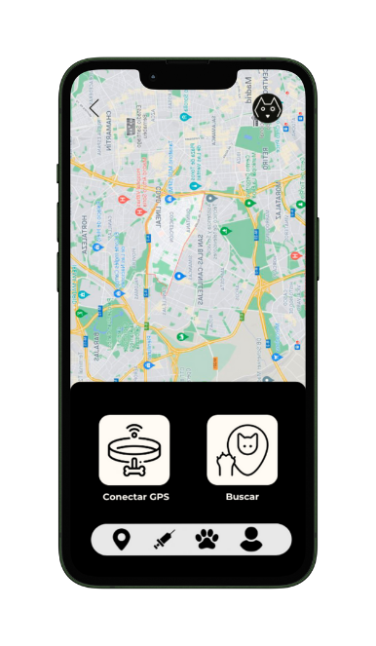

Imágenes del Prototipo
Enlace de los Mockups en figma

Slide 28
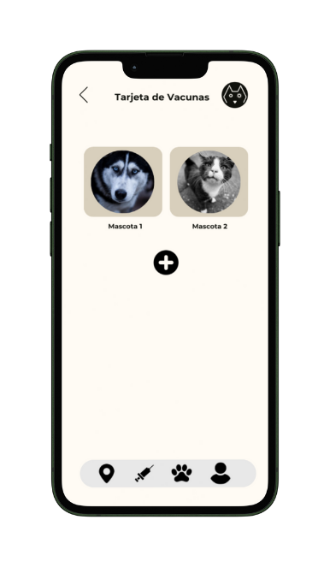
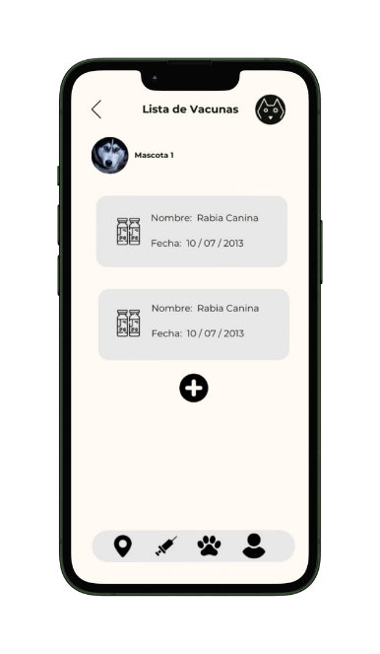
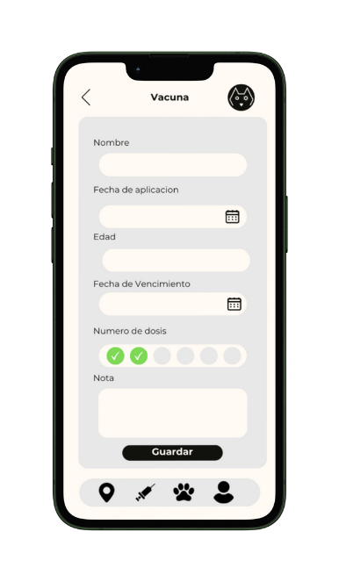
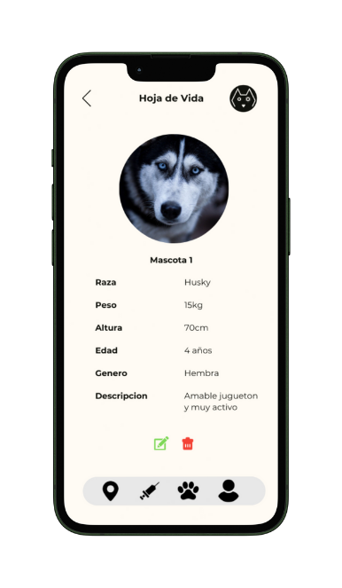
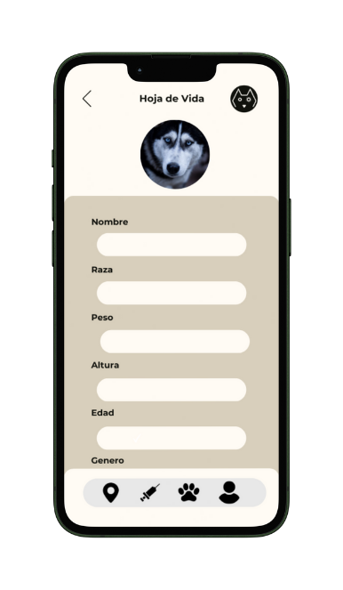
Imágenes del Prototipo
Enlace de los Mockups en figma

Slide 29
Mockups de la Página Web

Slide 30
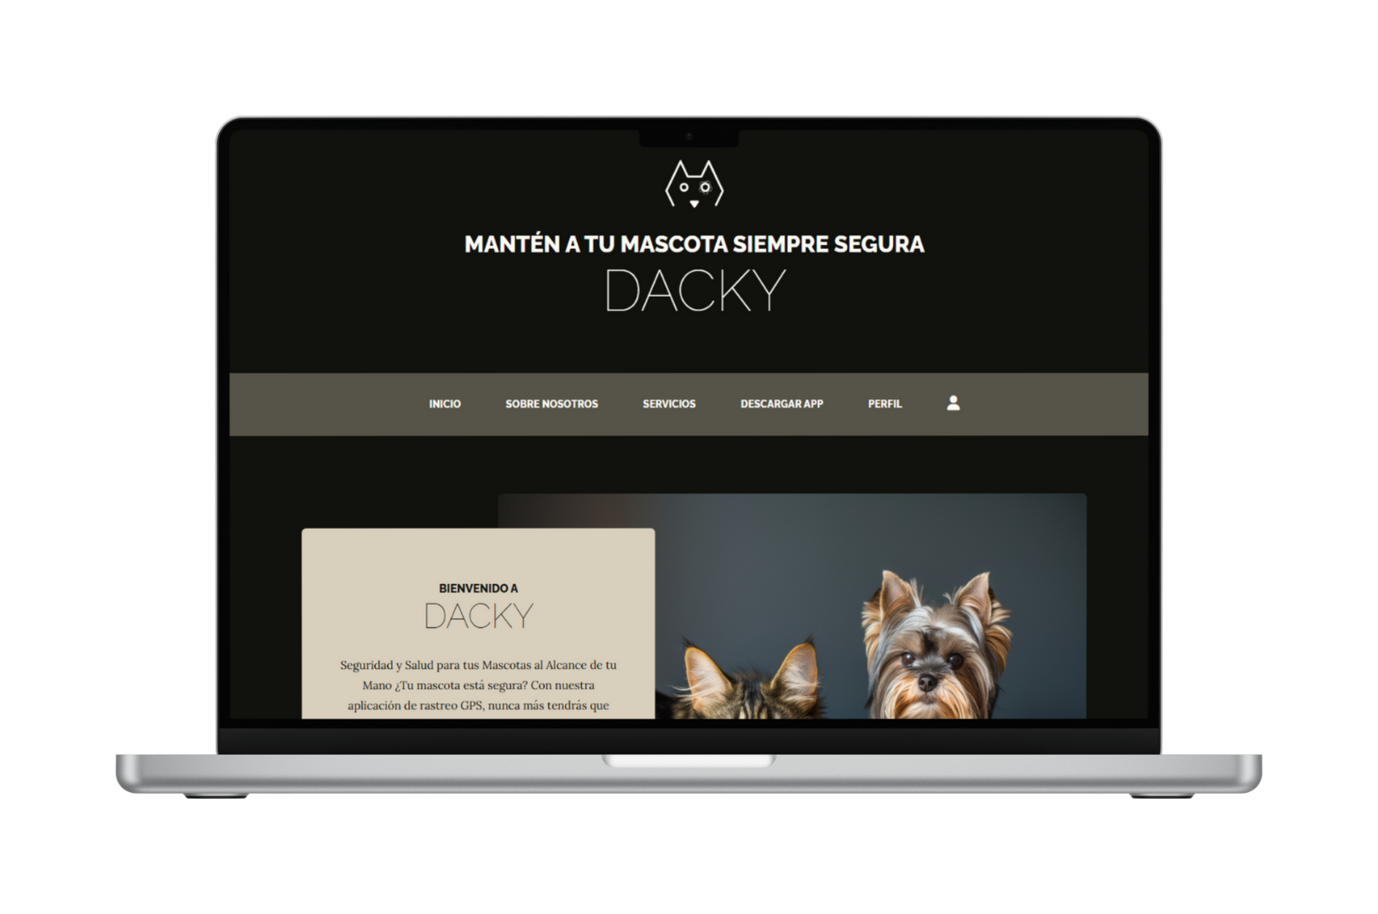
Imágenes del Prototipo

Slide 31
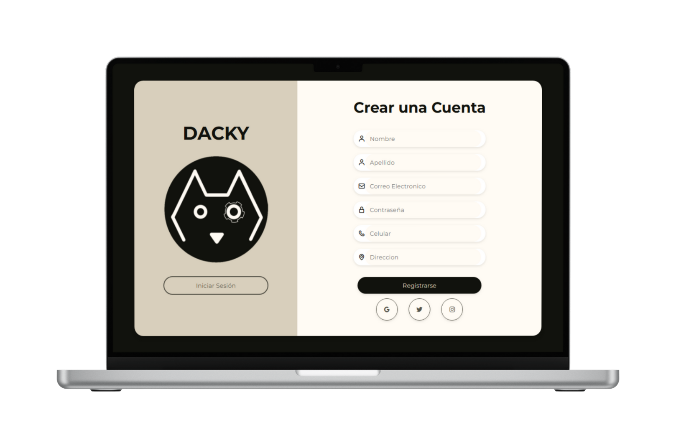
Imágenes del Prototipo

Slide 32
Funcianalidades

Slide 33
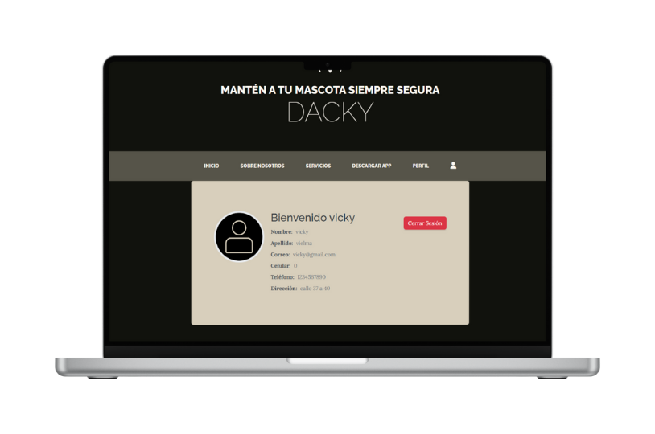

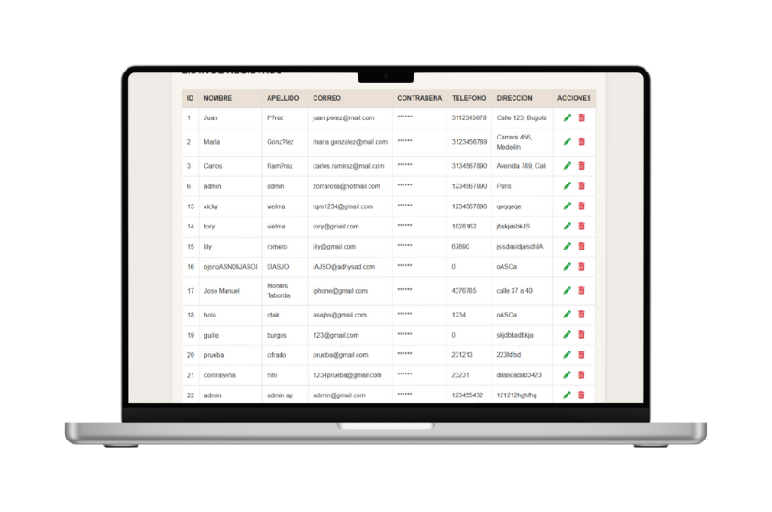
Funcionalidades activas (web)
Usuario:
Inicio de sesión (validación de credenciales con base de datos)
Registro de nuevos usuarios
Vista de perfil con datos personales
Administrador (backend):
Acceso a panel de administración
CRUD sobre la tabla iniciosesion de la base de datos

Slide 34
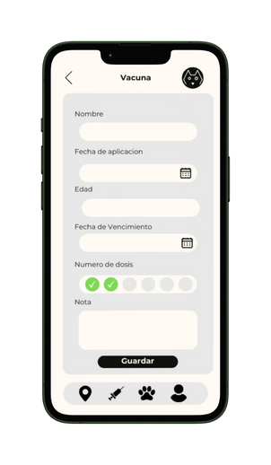
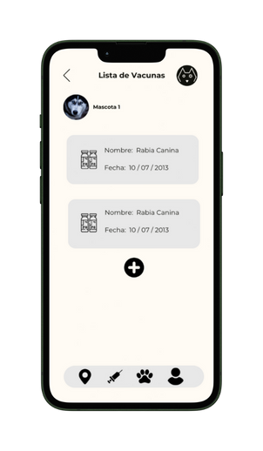
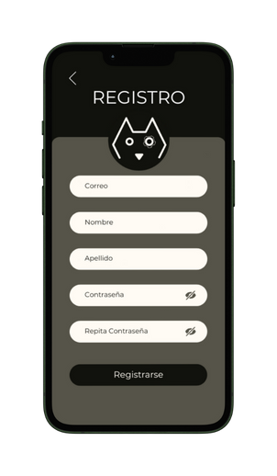

Funcionalidades en desarrollo (app móvil)
Dacky (Flutter):
Frontend implementado: pantallas de inicio, registro, tarjeta de vacunas y navegación entre screens
Aún no conectado al backend
Planeación de funcionalidades: registro de mascotas, escaneo QR.

Slide 35
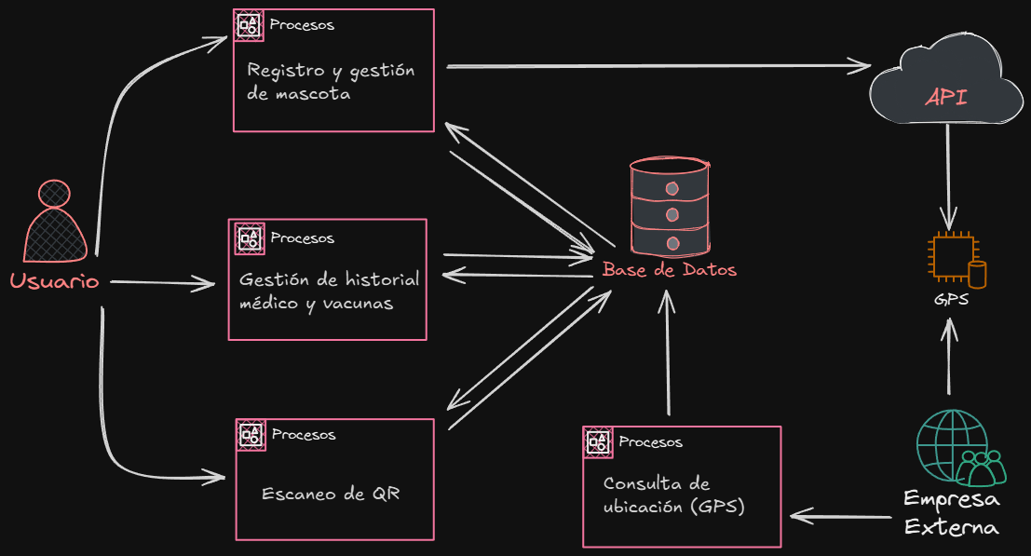
Diagrama de flujo de Datos

Slide 36
Documentación

Slide 37
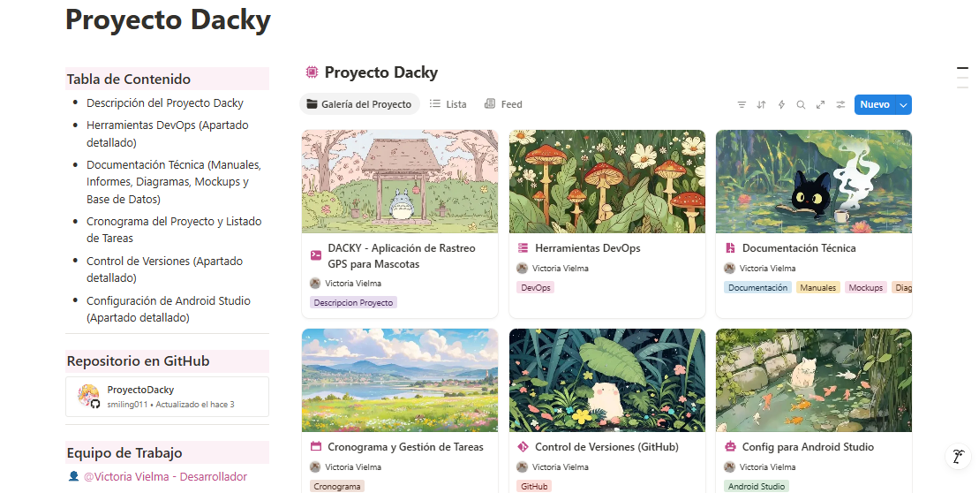
Herramienta de Documentación
Enlace a la Documentación en Notion

Slide 38
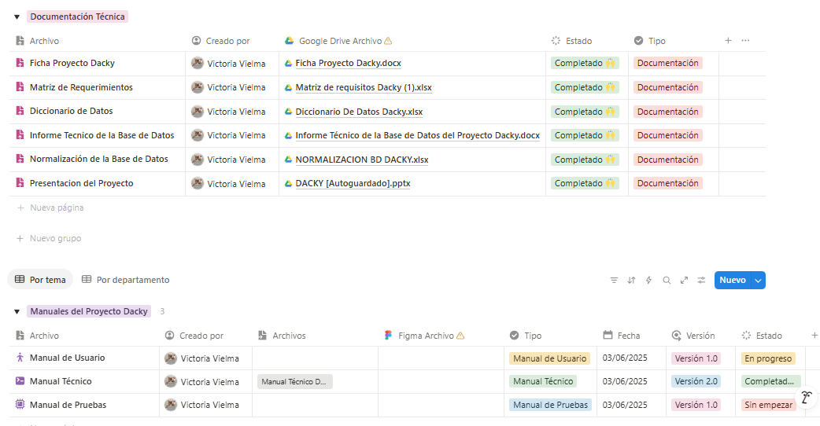
Avances de Documentación y Manuales
Enlace a la Documentación en Notion

Slide 39
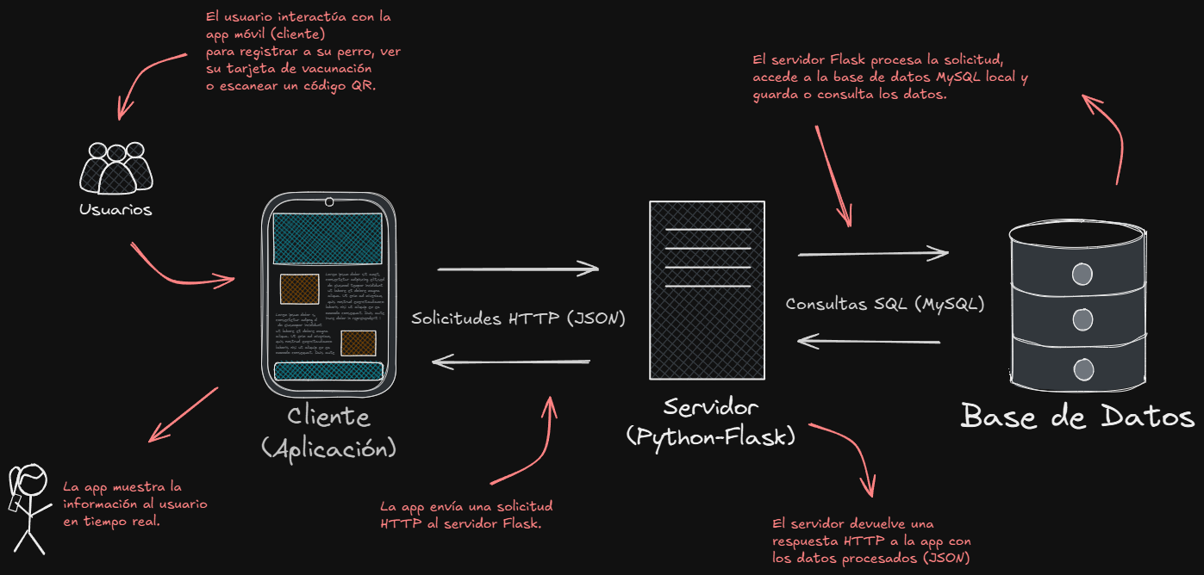
Diagrama de Arquitectura Cliente - Servidor

Slide 40
GRACIAS

Slide 41

GRACIAS

